Slide 1
根据前后脑功能的不平衡来定义精神疾病的生物学亚类
黎超
中国医科大学附属第一医院
放射科/脑功能研究室

Slide 2
目录
为什么要用客观标记物重新定义重性精神疾病？
文章整体思路
怎么用神经影像定义精神疾病生物学亚型？
如何评价定义的各个亚类？

Slide 3
为什么要重新定义重性精神疾病？
精神分裂症，双相情感障碍以及抑郁症的严重性
当前精神疾病的诊断几乎完全依靠临床症状，缺乏客观的生物学标记物
当前的诊断和疾病的神经生物学机制不匹配，导致治疗效果不好
所以需要寻找客观的生物学标记物来诊断精神疾病

Slide 4
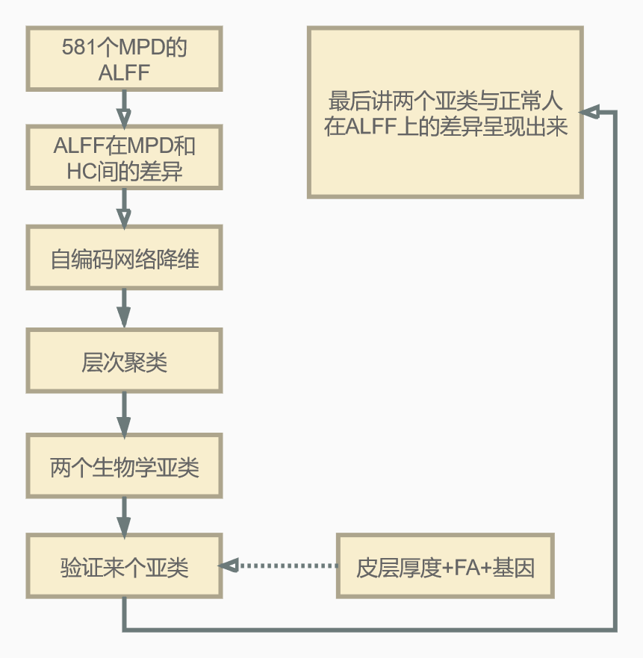
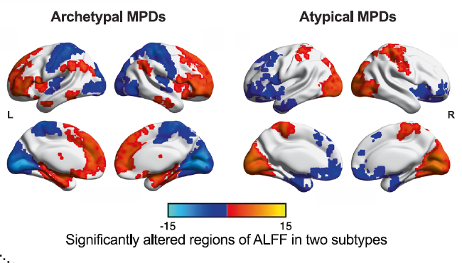
文章整体介绍

Slide 5
https://en.wikipedia.org/wiki/File:Fourier_series_square_wave_circles_animation.gif

Slide 6
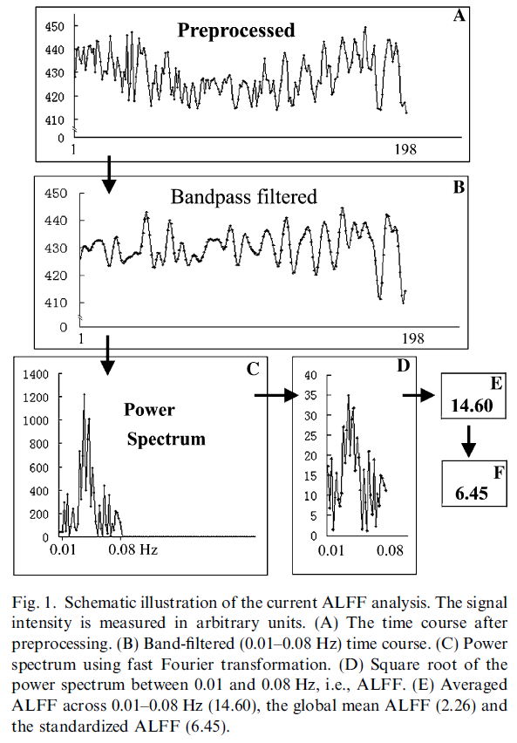
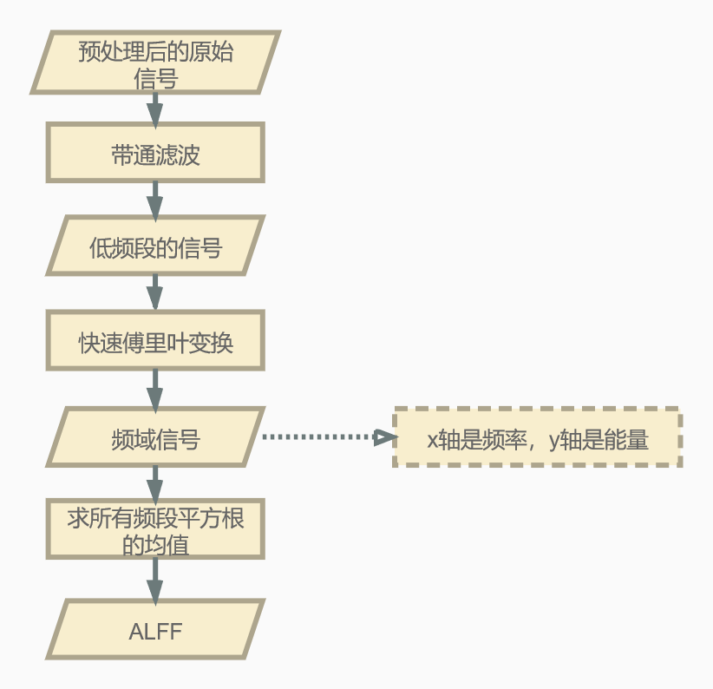
Altered baseline brain activity in children with ADHD revealed by resting-state functional MRI

Slide 7
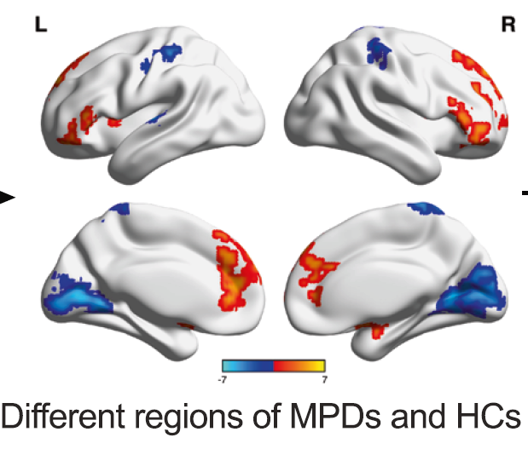
提取有组间差异的ALFF
1. 2175个体素表现出组间差异
2. 对于每个被试，提取这2175个体素位置的ALFF值
3. 得到581*2175的特征矩阵

Slide 8
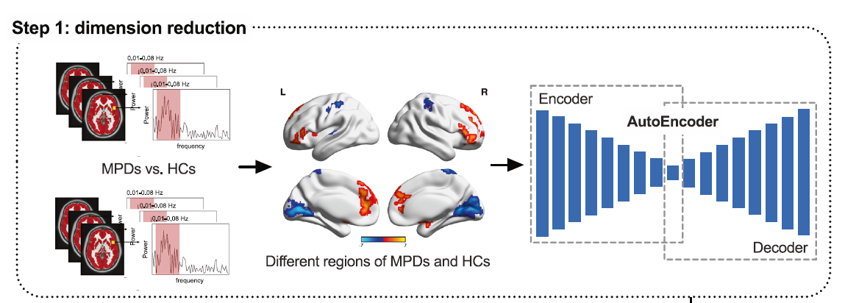
自编码神经网络降维

Slide 9
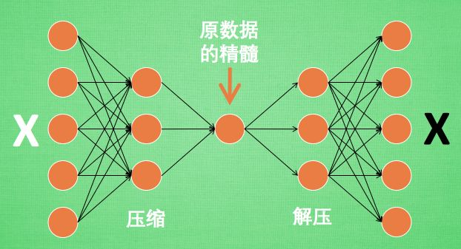
自编码神经网络
W_{ij}
https://zhuanlan.zhihu.com/p/24813602

Slide 10
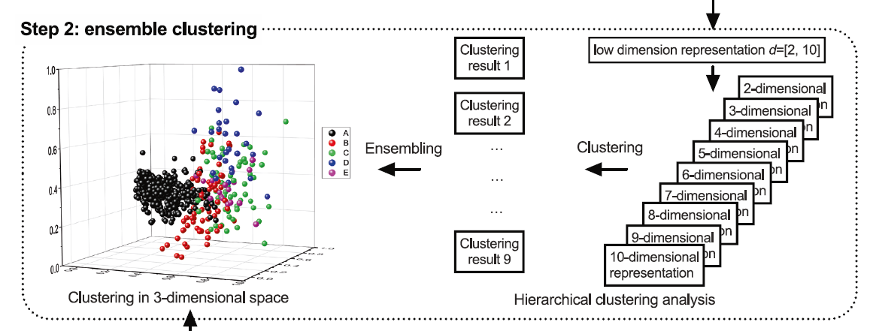
集成层次聚类

Slide 11
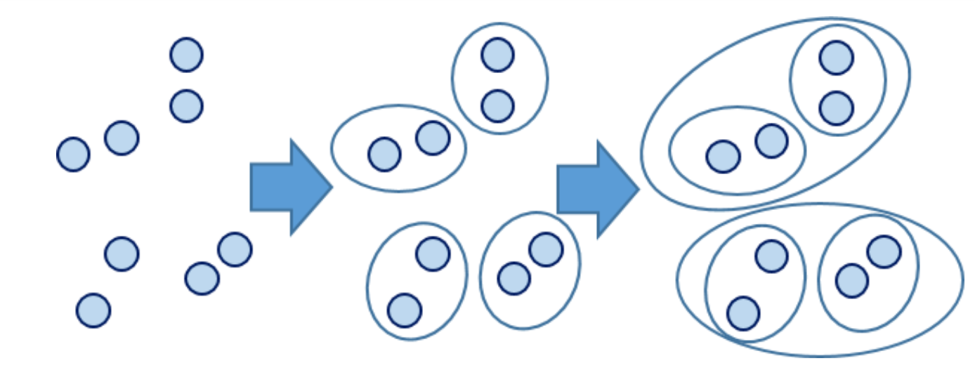
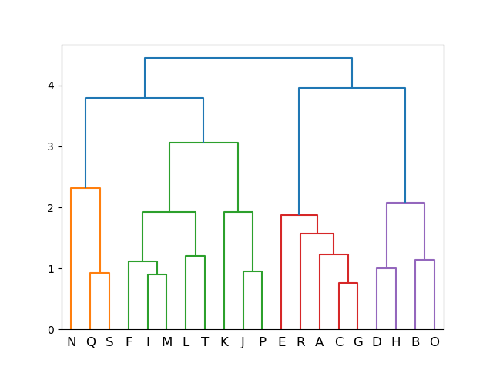
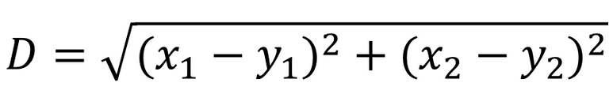
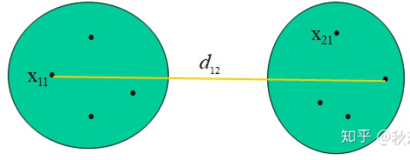
什么是层次聚类
聚类示意图
层次聚类树状图
Euclidean distance
complete linkage

Slide 12
集成层次聚类
低维ALFF有9个，d ∈ [2, 10]
作者将MPDs聚类成5个类别，因此每个人的会得到9个聚类标签
最终的聚类标签通过投票机制获得
[1,1,1,2,3,1,1,4,5]---5次标签为1，其他标签各出现1次---因此标签为1

Slide 13
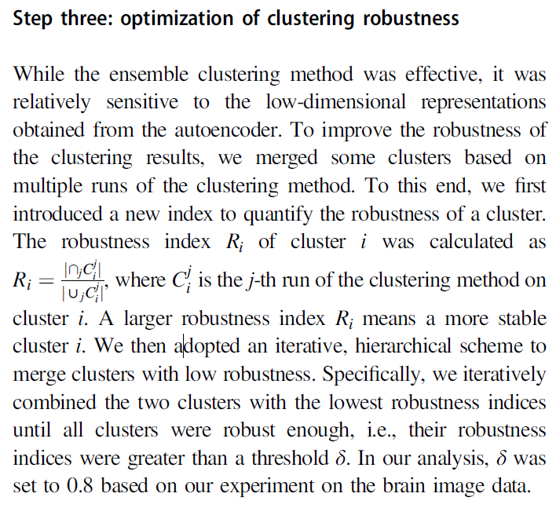
聚类结果优化
算法：
重复上述的聚合层次聚类，由于自编码网络参数的随机性，因此每次得到的聚类结果不一致
第1步重复5次
对于某个cluster，把5次结果求交集和并集，并计算交集和并集的元素数目，将其作为分子和分目，计算得到稳定系数R
聚类稳定性指标
Subjects
A, B, C
D, E, F
Run 1
1, 1, 2
2, 2, 2
Run 2
1, 1, 1
2, 2, 2
稳定系数
1/2
1/1

Slide 14
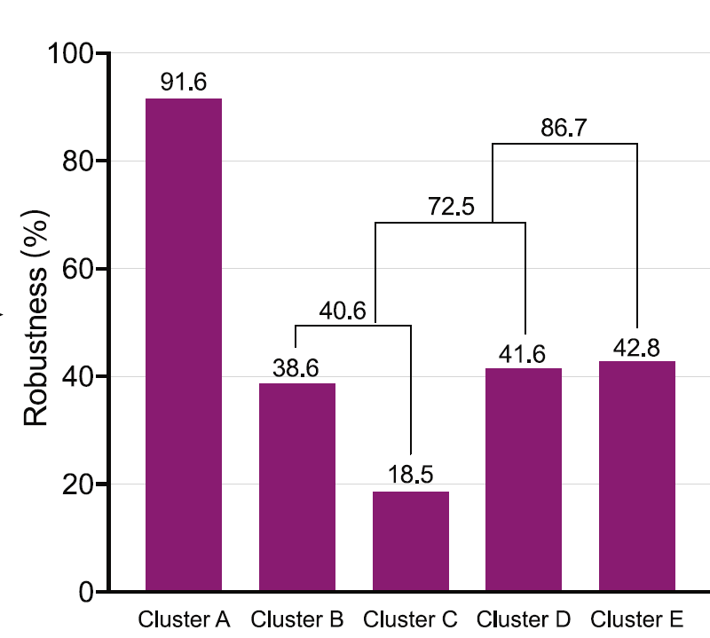
算法：
将稳定系数R最低的两个cluster合并，形成一个新的cluster
再重复优化过程，直到最低的cluster的稳定性超过0.8

Slide 15
个人一点见解：
其实可以把人群从2一直聚到N，看看聚类成几个最稳定即可
2. 衡量聚类好坏的标准和指标很多，比如肘标准，轮廓系数
3. 链接：https://www.jianshu.com/p/841ecdaab847

Slide 16
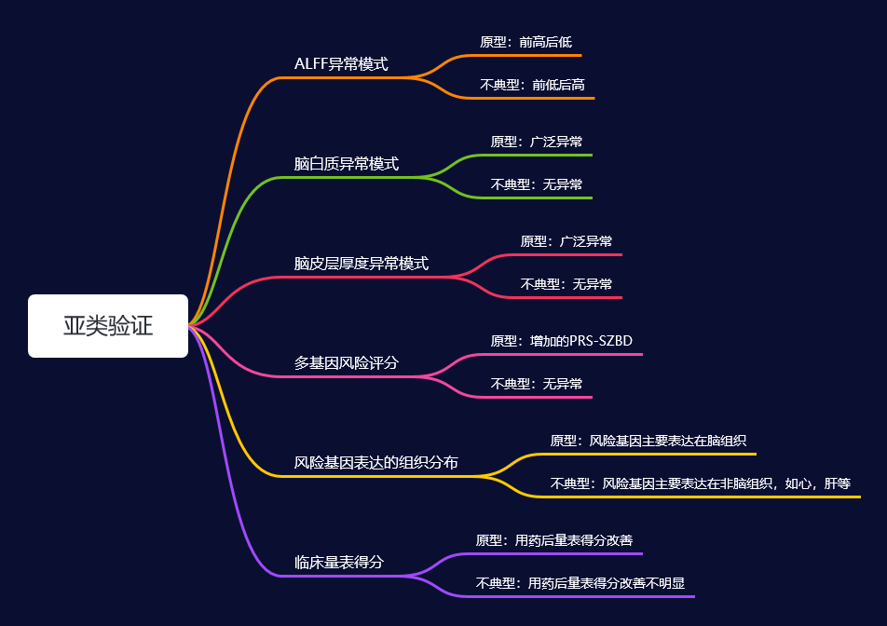
如何评价定义的各个亚类？
个人认为应该继续探索的研究
有没有更好的寻找生物学亚型的方案
2. 验证生物学亚型对于临床诊疗的意义，比如不同亚型是否使用于不同的治疗手段？是否可以获得比以往更好的疗效？

Slide 17
感想
多学科交叉促进科学发展
他山之石可以攻玉！

